Slide 1
Городское методическое объединение
учителей начальных классов
14 октября 2021
г. Сургут

Slide 2
Об окружном августовском совещании педагогических работников
https://pedsovet2021.admhmao.ru/
https://clck.ru/XA8dM
https://www.youtube.com/watch?v=eBUB4IUfgMw

Slide 3
Приоритетные проекты
муниципальной системы образования,
курируемые МАУ «Информационно-методический центр»,
в 2021/22 учебном году
Развитие естественно-научного образования
НОВЫЙ ПРОЕКТ
Сетевое взаимодействие в МСО г. Сургута в условиях цифровой трансформации образования
НОВЫЙ ПРОЕКТ
Я – архитектор будущего
Развивающийся проект
Школа наставников
Развивающийся проект
Иноязычное образование, Финансовая грамотность, Цифровое образование
Завершены в 2021 г.
Читательская компетентность, Шахматное образование
Завершены в 2020 г.
Информационное сопровождение:
сайт ГСПС СурВики

Slide 5
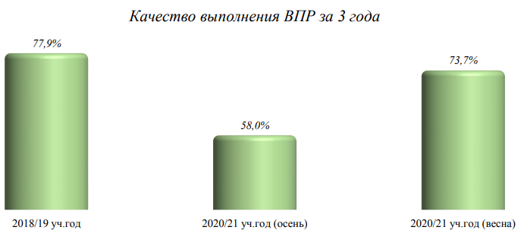
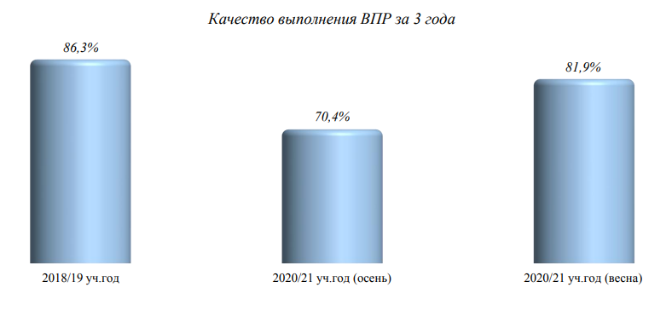
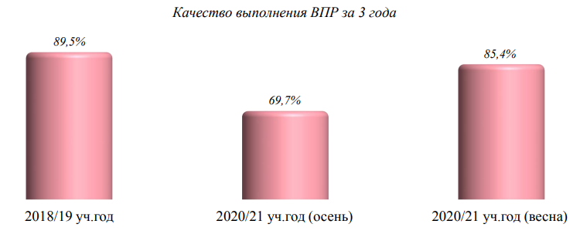

Slide 6
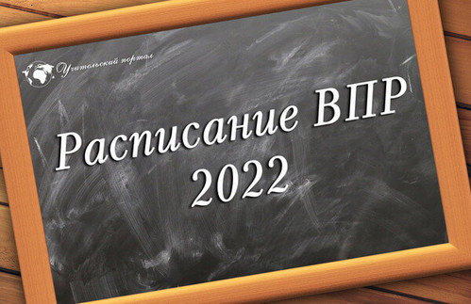
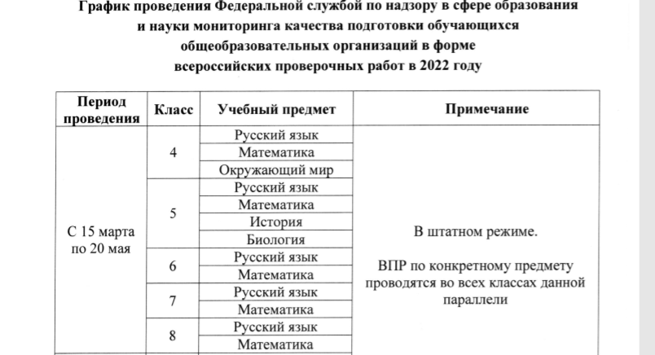

Slide 7
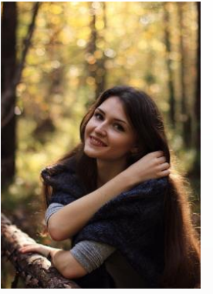
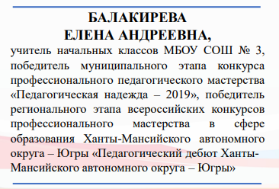
Уважаемые конкурсанты, рада приветствовать Вас!
Если Вы принимаете участие в этом конкурсе, значит Вы лучшие. Как участник и член жюри конкурса «Педагогическая Надежда-2020» хочу сказать, что это большой опыт, который Вы приобретаете, участвуя в мероприятиях такого уровня. Вы узнаете что-то новое и делитесь своим опытом, который уже успели приобрести.
Не скрою, будет очень сложно. Одно из главных испытаний конкурса - это Ваш урок. Хочется обратить особое внимание на последовательность всех этапов урока. Ребятам должно быть интересно и занимательно. Важно, чтобы содержательная часть урока соответствовала возрастным особенностям учащихся. Не оставляйте без внимания вопросы и высказывания детей, а также неправильно решенные задания.
Желаю всем оптимистического настроя, уверенности, душевных и физических сил!

